Slide 1
Statusmøte Informasjonsmodell v.4.
20.02.26/Teams

Slide 2
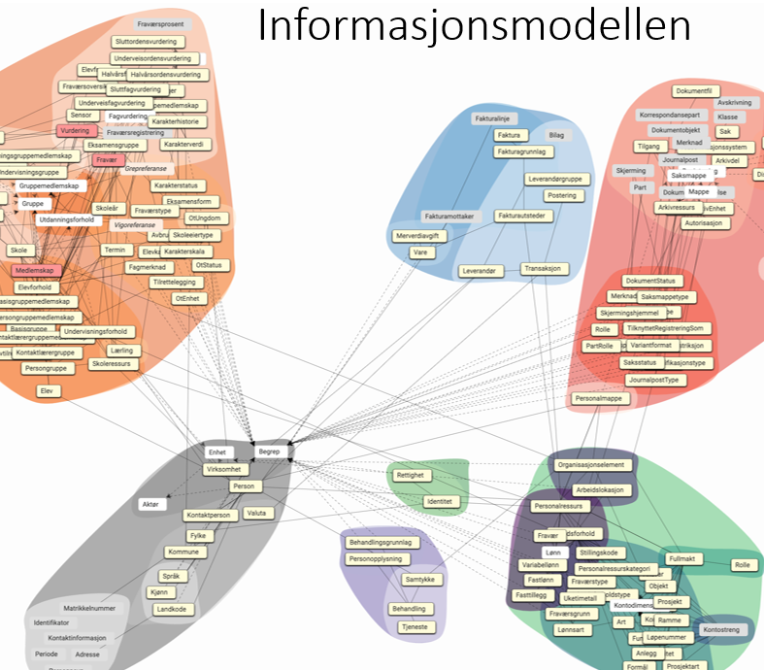
1. Status fra Novari 2. Status fra InSchool 3. Veien videre
Agenda

Slide 3
Status HR-adapter
Visma Enterprise Plus
Adapteret er oppe.
Gjennomført innledende tester som viser at endringer og nyopprettelser fungere inn mot FINT.
Problemer med å få data fra Inschool adapter
SDworx.
I gang med test
Får data fra SDW til inSchool, men ikke fra inSchool og tilbake.
Sak er meldt til Visma.
Tieto Every
Adapter er over på v4.0 og nødvendige relasjonene er fjernet i BETA.

Slide 4
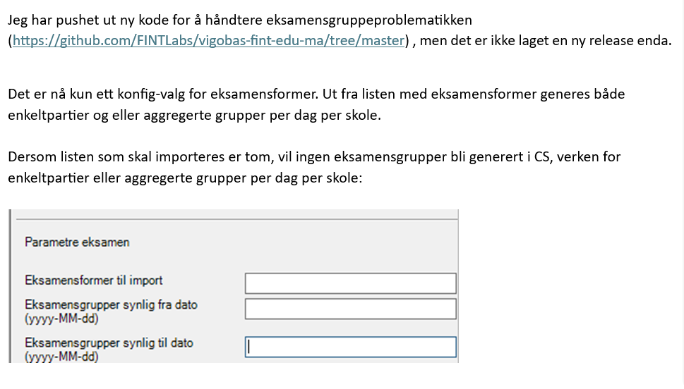
Feil i FINT EDU MA 1.12 Noen flere som bør kobles på denne e-postdialogen?

Slide 5
Leveransebilde
Ny hovedversjon av inforasjonsmodellen
Konsekvens: alle tjenester må legges over mer eller mindre samtidig for å få riktig datagrunnlag
Risiko: systemlandskapet rundt FINT har vokst og det er sjanse for at informasjonen ikke når ut til alle berørte aktører tidsnok
Tiltak: Informasjonsskriv og release-note ble sendt ut 1 år i forveien. Månedlige møter med fyllene siden juni 2025 for status og avklaringer.
Nytt Inschool adapter legges over på FINT Core2 og v.4.
Konsekvens: betydelig mer kompleks leveranse, da InsShool data påvirker mange ulike tjenester
Mer uoversiktlig risikobilde. FINT og InSchool klarer ikke forutse alle feil-scenarioer før de oppstår
Autolinking har forenklet omleggingen, men komplisert testing
Tiltak: tett samarbeid og test mellom InSchool og Novari i omleggingen av data
Begge leveransene krever god nok tid til test og verifisering.

Slide 6
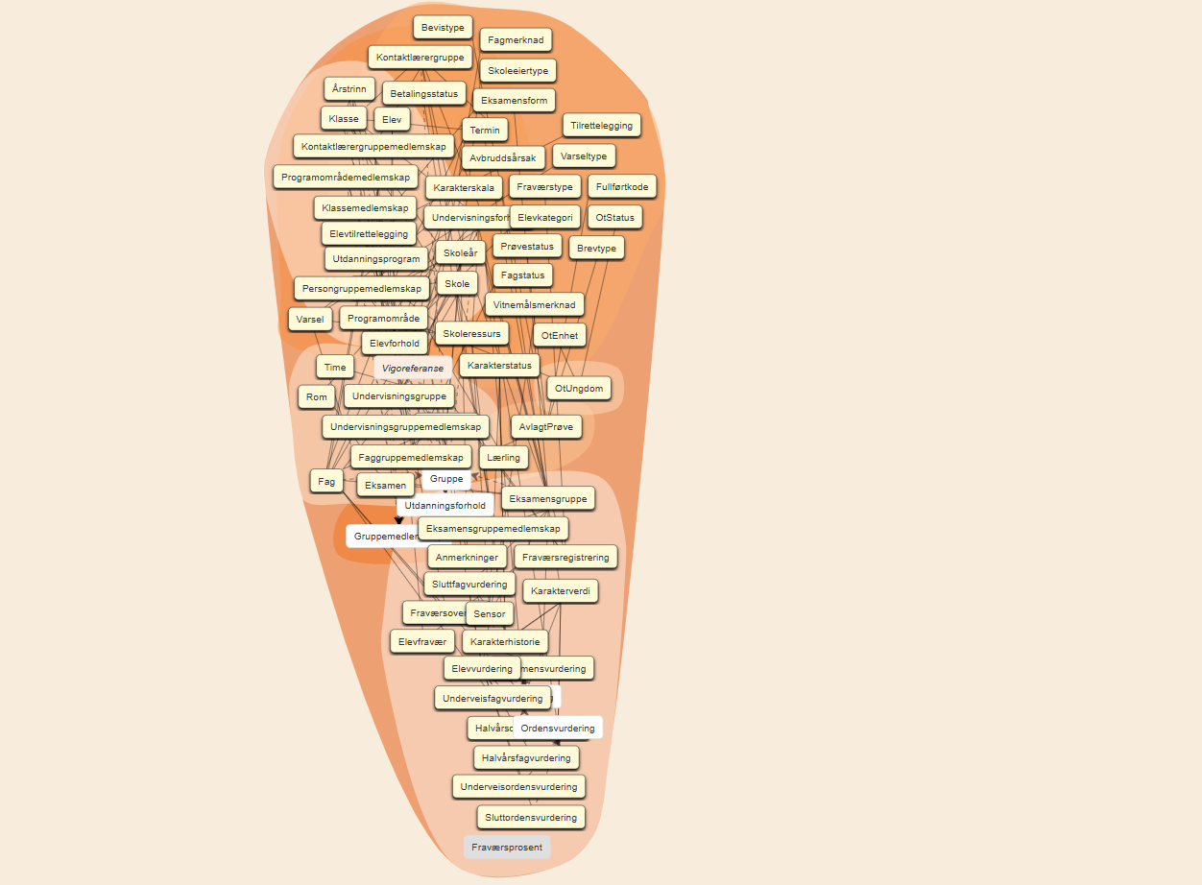
Status fra InSchool
Av 32 ressurser, er 6 nå under QA/test og deployes fortløpende til testmiljø
2 ressurser (årstrinn og programområde) er under utvikling
Vi planlegger testoppstart i løpet av uke 9 og ønsker å legge til rette for et samarbeid der vi kan jobbe tett med de tekniske kontaktpersonene ute i fylkene
https://novari-iks.atlassian.net/wiki/spaces/informasjonsmodellen/pages/1787396100/Utdanningssressurser+over+i+Beta

Slide 7
Samarbeid om test FINT – InSchool og fylkene
Fra og med uke 9, ser vi det som hensiktsmessig å ha en felles kanal/arena for å motta feilmeldinger, da vi mest sannsynlig vil drive med feilsøking på tvers av FINT og InSchool.
Vi ønsker å unngå at dere må sende saker i ulike kanaler
For innmelder kan det være utfordrende å vite om feilen er i VIS-adapter eller hos FINT, eller begge steder
Forslag til samarbeidsform:
Vi benytter oss av Teknisk Arena kanal i teams
Her skal alle tekniske kontaktpersoner hos fylkene ha tilgang
Sjekk tilganger og send Maria og Heidi e-post dersom dere ikke har tilgang
Kanalen vil bemannes av både tekniske personer fra FINT og Visma InSchool, i tillegg til Heidi og Maria
Vi anbefaler at hvert fylke har to tekniske ressurser med tilgang til kanalen
Dersom vi ser at det er kritiske problemer på tvers av fylker, vil kanalen kunne brukes som et operativt teamsrom, der vi avtaler å sitter sammen

Slide 8
Datatilgjengelighet og relasjoner i test – midlertidig brudd i relasjoner i testmiljø
Dette kun til informasjon
I testmiljøet kan det oppstå tilfeller der relasjoner ikke oppdateres som forventet. Dette kan føre til at data midlertidig fremstår som ufullstendige.
Vi jobber med en løsningen for å redusere omfanget av dette, og tester ut tiltak.
Vi vil komme tilbake med mer informasjon så snart vi har verifisert effekten av endringene.

Slide 9
Produksjonsdato vil justeres etter hva testperioden avdekker både for fylkene og FINT/Inschool Vi vil ha jevnligere møter fremover der ptoduksjonstidspunkt vurderes fortløpende i dialog med dere
Alternativ | Vurdering
Opprinnelig plan Produksjon 10 –14. mars | Begynner å bli risikofylt å gjennomføre.
Produksjon senere i mars | Gir noe forlenget testperiode. Kan iverksettes dersom test avdekker få feil både ute i fylkene og internt mellom Novai og Inschool
Produksjon april | Gir forlenget testperiode. Vil iverksettes dersom vi ser at det er betydelige feil som tar tid å rette og re-teste.

Slide 10
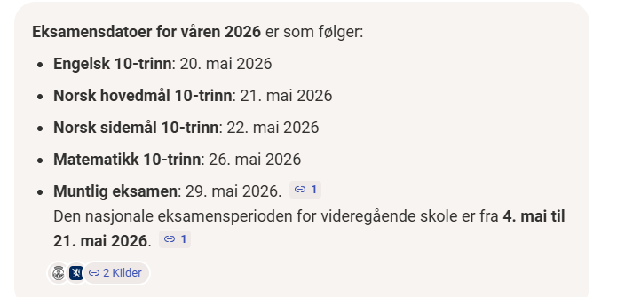
Revidert dato vil ta høyde for kritiske datoer
Notes:
Er starten av juni et alternativ?

Slide 11
Slik legger vi opp produksjonsløpet
Torsdag ettermiddag innen kl. 23:59.
fylkenes tjenester slutter å lese fra FINT og InSchool
Fredag
Novari legger om sine API tjenester til produksjon på v.4.
InSchool legger om alle dataelementer til core2 på v4 i produksjon for samtlige fylker
Novari og InSchool bruker helgen til å overvåke og sjekke at FINT core2 og InSchool fungerer stabilt
gjør nødvendige tiltak for å sikre stabilitet
Mandag
Novari og Inschool inviterer til Kick-off sammen med fylkene kl.10:00 med status
Det er forventet at Fylkene kan starte omlegging av sine tjenester sammen med tredjepart samme dag
Unntak: dersom det er store utfordringer med FINT og Inschool i produksjon
Operative teamsrom som bemannes av Novari (og trolig InSchool) vil settes opp de påfølgende dagene etter produksjon
Innen uken er omme er målet at de fleste tjenester (i Novai og ute i fylkene) kjører på v.4 i produksjon

Slide 12
Vurdering av scenario: fleksibel omlegging til v4
Vi har vurdert et scenario der fylkene selv velger tidspunkt for overgang til v4.
Vi skulle komme tilbake til dere med flere detaljer på dette.
Samlet vurdering
FINT inngår i et komplekst økosystem av løsninger, der vi ikke har full oversikt over alle avhengigheter utenfor FINT API og InSchool
Parallell bruk av v3 og v4 kan gi uforutsigbare konsekvenser, der driftsavvik i enkelte omkringliggende systemer kan forekomme. For noen systemer er ikke dette kritisk, men for andre vil det være det.
Konklusjon:
Fleksibel omlegging vurderes å innebære for høy risiko for det samlede økosystemet rundt FINT.

Slide 13
Nytt møte 26 februar 2026

